Slide 1
西南医院PACS实施设计方案
北京天健医学影像中心

Slide 2



公司介绍
公司概况
单位名称：北京天健军卫网络技术开发公司
成立时间：成立于1993年
企业性质：集体所有制
总部地址：北京市广安门外24号金翔大厦C座6层
总部职员：80余人
从事领域：医学影像数字化系列产品研发、生产
企业理念：专注、一流、创新、协作

Slide 3
公司介绍
主要产品
医学图像存档与通信系统（PACS）
放射影像信息管理系统（RIS）
CT、MRI影像诊断工作站
超声影像网络系统
超声影像工作站（具有脱机测量功能）
内镜影像工作站
病理、血液、骨髓图文分析系统

Slide 4
公司介绍
产品版权
“军卫—天健PACS”的版权由天健公司和总后卫生部共同所有。
“军卫—天健PACS”被国家科技部列入2001年国家级火炬计划项目。

Slide 5
公司介绍
PACS用户
完成用户：
解放军福州总医院（总后卫生部信息化建设示范单位）
解放军202医院（总后卫生部信息化建设示范单位）
中国石油中心医院（与澳大利亚TRAK—HIS合作）
广东南海市中医院（卫生部信息化建设试点医院）
施工用户：
广东中山市中医院（与“军惠信息系统”融合）
解放军白求恩国际和平医院
解放军307医院
武汉亚洲心脏病医院

Slide 6
公司介绍
技术合作
与解放军总后卫生部合作开发“军卫－天健医学影像系统”，并参与《解放军医院医学影像系统实施与建设标准》的制订；
与解放军总医院器械处联合建立“医学信息学与通讯实验室”；
与北京同仁医院联合建有“镜下影像实验室”；
作为飞利浦公司的软件供应商，天健公司向其医疗产品事业部提供PACS和相关软件技术，由飞利浦公司在亚太地区组织销售；
与IBM公司合作，开发基于IBM软硬件平台的天健PACS。

Slide 7
西南医院PACS需求
整体需求示意图

Slide 8
西南医院PACS需求
影像科室需求
医院PACS实施后，影像科室可在PACS模式下工作，对影像进行计算机化获取、处理、存储、调阅、检索，并通过PACS网络向全院提供病人图像信息及诊断报告；
各影像科室之间共享不同设备的病人图像信息及所做诊断报告；
在工作站上调阅“军字一号”中病人的其他信息
（如：病案首页、医嘱、检查检验信息）。

Slide 9
西南医院PACS需求
临床科室需求
医院共有36个临床科室，科室内均设有医生工作站；
临床医生要求在医院PACS系统建成后，可通过医生工作站直接调阅影像科室所提供的病人图像信息及诊断报告，并对图像进行相应处理。具备此功能的医生工作站预计在150台左右。

Slide 10
西南医院PACS需求
管理科室需求
医院各级管理部门将在PACS系统建成后，对全院影像科室和影像设备的使用情况进行科学的定量管理。因此相关管理科室能够通过网络掌握影像科室的工作情况以及影像设备的使用情况。

Slide 11
西南医院PACS系统逻辑架构图
信息录入
在“军字一号”中已申请预约病人，直接从“军字一号”检查主记录中自动提取病人相关信息，无需重新录入；
在“军字一号”中未申请预约病人，系统提供病人信息录入窗口。病人信息一经录入，其他工作站可直接从系统数据库检查主记录中自动提取，无需重新录入。
建立分级影像科室信息录入系统，从而保证在医院信息系统出现意外时，各影像科室工作不因系统故障而受到阻碍。

Slide 12
西南医院PACS系统逻辑架构图
影像采集
4
1
PACS
4
6
7
2
1：标准DICOM设备，包括CT、CR、DR、DSA、ECT等
2：数字接口设备，包括数字胃肠机、DSA、MR等
3：视频接口设备，包括US、ES等
4：DICOM网关
5：DICOM重建器，可以将影像转化为DICOM格式
6：分级管理服务器
7：PACS系统
5
3

Slide 13
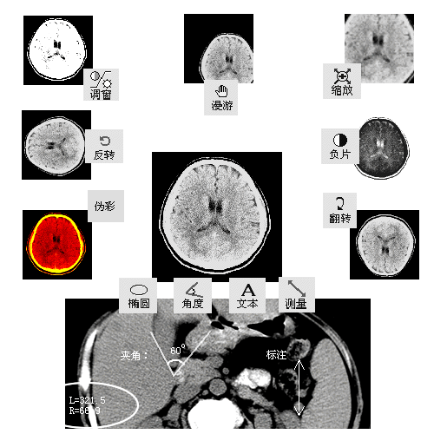
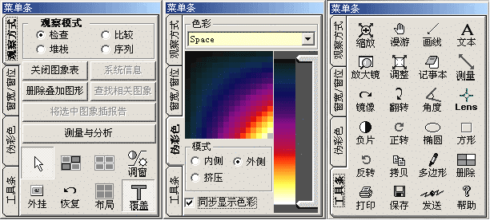
西南医院PACS系统逻辑架构图
处理与显示
系统提供反相、翻转、调窗、漫游、缩放、旋转、影像冻结、数字减影、标注、划线、距离及角度测量、面积测量、伪彩色等四十多种影像的显示处理。

Slide 14
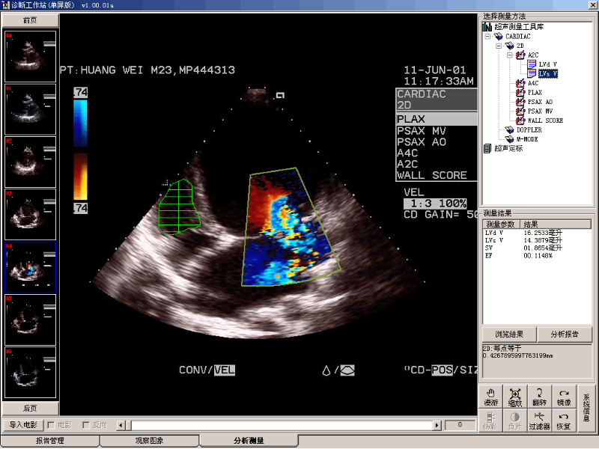
西南医院PACS系统逻辑架构图
脱机测量与分析

Slide 15

西南医院PACS系统逻辑架构图
管理员
存储设备
影像档案柜
主服务器
近线存储
离线存储
在线存储
分级管理服务器
影像存储
工作站

Slide 16
西南医院PACS系统逻辑架构图
影像传输
备份服务器：IBM-X250
主服务器：IBM-X250
提供预先传输（Prefetching）及自动择向（Auto-Routing）功能；
提供管理软件接口，供系统管理者以调整表格的方式改变传输条件和目的地。
内镜科室：IBM-X220

Slide 17













西南医院PACS系统逻辑架构图
报告书写与打印
图像浏览
MedServer
测量分析
打印
报告管理
待写报告
待确认报告
已确认报告
ReportServer
诊断报告
编写报告
报告排版
图像采集

Slide 18
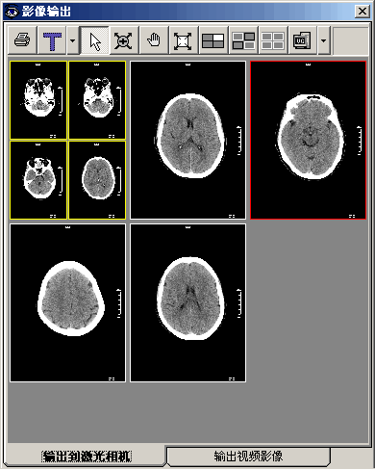
西南医院PACS系统逻辑架构图
打印机
激光相机
干式相机
打印服务器
影像打印

Slide 19
西南医院PACS系统逻辑架构图
管理与安全机制
* 如果调阅成功，则返回调阅结果
发出调阅指令
* 如果调阅失败，自动向上一级递交调阅指令

Slide 20
西南医院PACS系统逻辑架构图
远程功能
目前可以通过Web Server的各种功能，提供远程用户PACS的各类服务，类似于ISP (Internet Server Provider)，可以为远程医疗提供必要的技术支持，也是为今后基于Internet的远程医疗系统的建立提供有效的升级扩展空间。
当Internet的稳定性和速度提高以后，基于Internet的PACS服务将成为现实，此时可以通过远程服务系统，实现Internet上的PACS服务。

Slide 21
西南医院PACS系统逻辑架构图
HIS融合
PACS与“军字一号”融合后，影像科室医生可通过影像工作站随时查询病人的病理诊断、手术诊断和出院诊断等信息，为影像检查和诊断报告的准确性提供辅助信息。

Slide 22
影像服务器及存储方案
结构图

Slide 23
影像服务器及存储方案
主服务器
在PACS中央工作站设立影像主服务器，对全院影像进行集中
存储和管理；
支持Windows Cluster架构，可以通过群集命令同时管理多个
计算机或服务器；
外接磁盘阵列，可支持Storage Area Network (SAN )架构。

Slide 24
影像服务器及存储方案
分级管理服务器
分级管理服务器内预设独立的影像信息管理系统，支持各影像科室独立网络化工作模式。实现检查预约、图像管理、收费划价、统计查询、报告书写、影像打印等功能。
病人图像数据和“军字一号”提供的病人其他信息在分级管理服务器完成数据融合，优化匹配流程，保证图像传输速度，为影像科室医生快速提供所需数据。
冗余存储病人图像及相关数据，影像科室可以在局域内完成本地工作，减少网络压力，提高工作效率。
分级管理服务器具有影像主服务器的主要功能，一旦主服务器发生故障，分级管理服务器可以保障影像科室的工作正常进行，保证病人图像数据的完整性。待中心服务器故障排除后，分级管理服务器内的数据自动导入主服务器。

Slide 25
影像服务器及存储方案
集中存储与多级结构
依据影像存储原则和医院实际影像产生量，在医院影像集中存储和管理的总体结构下，采用多级存储和管理结构，即系统在影像集中存储与管理区域内，再分为影像在线存储与管理、影像近线存储与管理、影像离线存储与管理三级结构。

Slide 26
工作流程
设计原则
注重原有工作特征
保证图像传输质量
保证图像传输速度
与“军字一号”的数据融合

Slide 27







工作流程
影像工作站
影像科室
申请登记
病人图文报告
影像采集
影像处理
调阅
PACS
调阅
书写报告
分中心服务器
“军字一号”服务器
确认报告
打印胶片和报告

Slide 28
工作流程
临床科室
医生工作站
申请预约、划价
病人图文报告
影像采集
书写报告
确认报告
“军字一号”服务器
分中心服务器

Slide 29
工作流程
门诊挂号
门诊医生工作站
门诊、
急诊科室
流程图
申请单
门诊收费
病人图文报告
申请预约、划价
影像采集
书写报告
分中心服务器
“军字一号”服务器
确认报告
打印胶片和报告

Slide 30
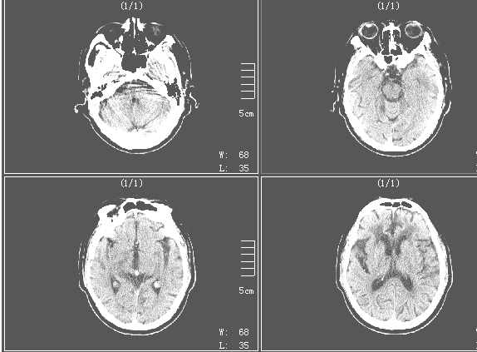
工作流程
胶片工作站
Medvision工作站
图像格式转换
DICOM3.0格式
扫描仪
已存胶片
服务器
存储设备

Slide 31
融合
PACS和“军字一号”融合
影像科室医生在诊断工作站书写影像诊断报告时，可自动获取“军字一号”中病人相关信息，包括检查信息、病历、医嘱、检验结果等；
影像诊断报告在“军字一号”医生工作站中能够直接调阅；
医生工作站直接调阅病人影像信息，无须退出系统或从其他途径进入；
PACS系统在授权的情况下可通过申请单、调度表等自动发送影像及相关信息，科室调阅病人的在线静态影像不超过3秒钟，调阅病人离线静态影像不超过3分钟；
临床医生在发出申请后，可自动将病人的历史影像传送到本地，供临床参考比较；
影像及相关信息共同组成病人的电子病历。

Slide 32
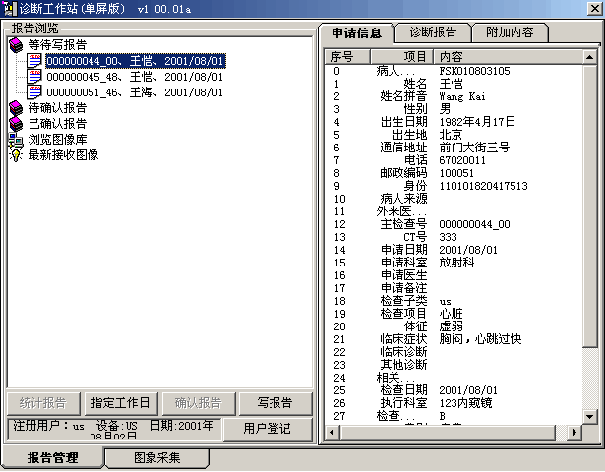
融合
直接获取病人信息
放射科

Slide 33
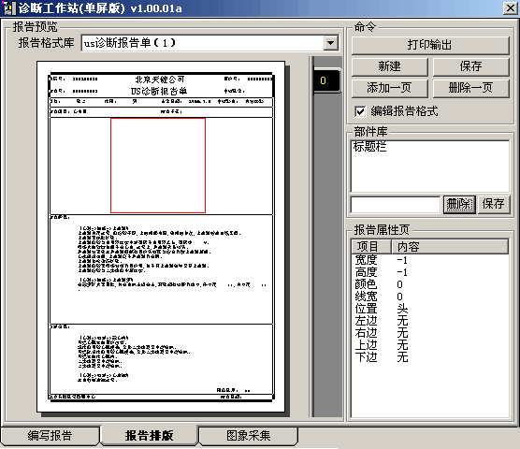
融合
直接调阅影像报告

Slide 34
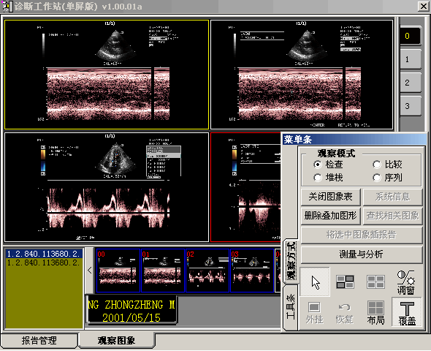
融合
直接查看影像信息

Slide 35
实现的PACS的总体架构图
CT、CR、ECT DR、DSA、其他
磁带库
光盘库
打印机
激光相机
干式相机
影像科室诊断中心
DICOM网关
影像服务器
打印服务器
分级管理服务器
DICOM设备
100M／1000M
DICOM Network
DICOM网关
HIS接口
PACS管理工具
数字设备
DSA、数字胃肠机
DICOM重建器
HIS
门
诊
科
室
住
院
部
急
诊
室
手
术
室
视频设备
US、ES
非DICOM设备
医生／护士工作站

Slide 36
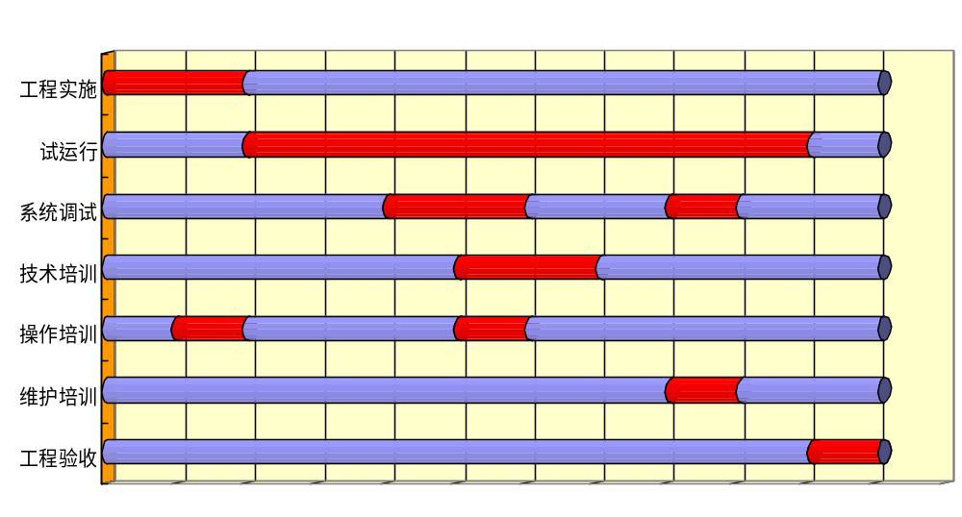
工程实施进度
工程实施进度表
第1周 第2周 第3周 第4周 第5周 第6周 第7周 第8周 第9周 第10周 第11周

Slide 37
结束
谢谢！

